Slide 2
Wenn Gott dich beruft…
1. Mose 31,1-18
… redet er: Höre auf Gottes Rufen! (Verse 1-3)
… handelt er: Lebe gemäß Gottes‘ Auftrag! (Verse 4-13)
… hilft er: Baue auf Gottes Unterstützung! (Verse 14-18)

Slide 3
1. … redet er: Höre auf Gottes Rufen!
Jakobs Reichtum (1. Mose 30,43; 32,15)
Gott löst sein Versprechen ein (1. Mose 28,15)
➔ Die Bibel ist das Wort von Gott!
Wenn Gott dich beruft…

Slide 4
2. … handelt er: Lebe gemäß Gottes‘ Auftrag!
Entscheidend ist, was Gott macht!
„Ich werde mit dir sein“ (Vers 3)
„der Gott meines Vaters ist mit mir gewesen“ (Vers 5)
„Gott hat ihm nicht gestattet, mir Böses zu tun“ (Vers 7)
„Und Gott hat eurem Vater das Vieh entzogen und mir gegeben“ (Vers 9)
„ich habe alles gesehen, was Laban dir antut“ (Vers 12)
„aller Reichtum, den Gott unserem Vater entzogen hat“ (Vers 16)
Wenn Gott dich beruft…

Slide 5
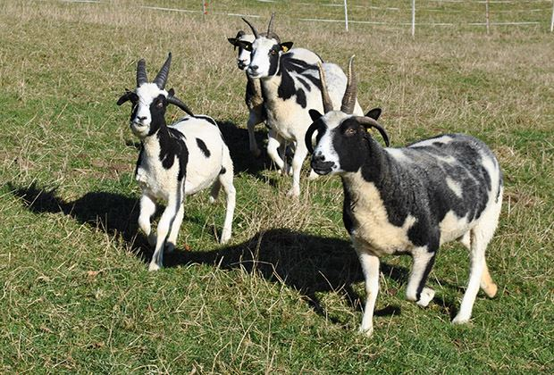
2. … handelt er: Lebe gemäß Gottes‘ Auftrag!
Hirtendienst ist harte Arbeit (1. Mose 31,38-40)
Jakobsschafe
schweizerbauer.ch
Wenn Gott dich beruft…

Slide 6
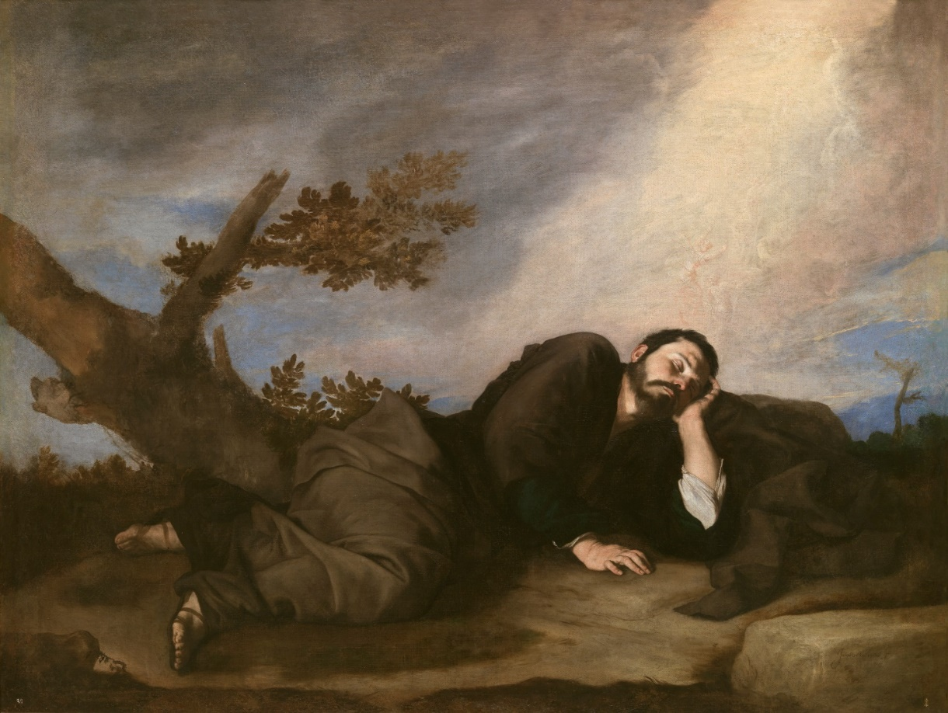
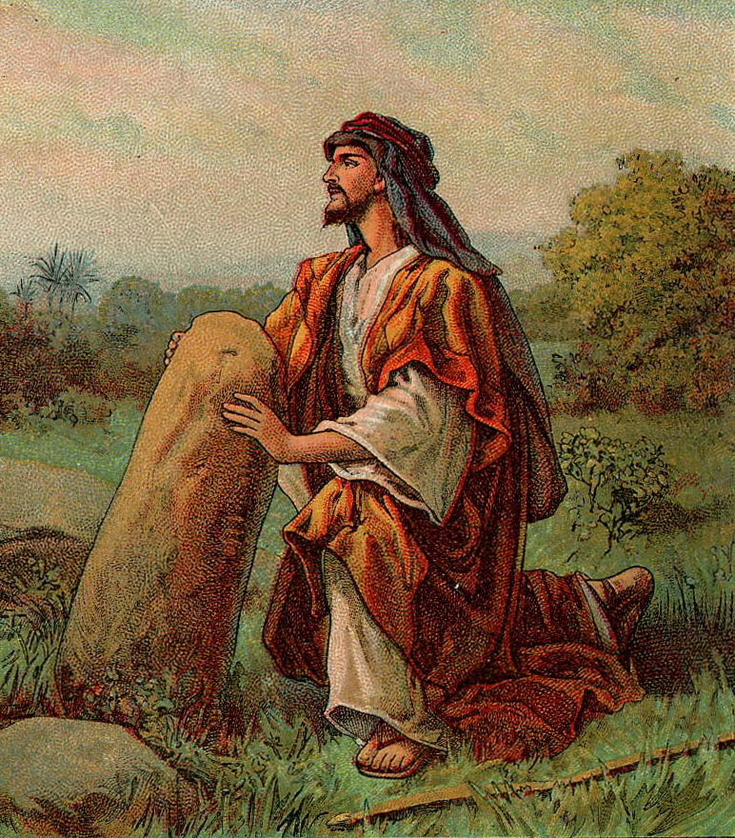
2. … handelt er: Lebe gemäß Gottes‘ Auftrag!
wikimedia.org
wikila-bible.eklablog.com
Wenn Gott dich beruft…

Slide 7
2. … handelt er: Lebe gemäß Gottes‘ Auftrag!
➔ Gott ist mit dir!
➔ Gott beschützt dich!
➔ Gott meint es gut mit dir!
➔ Gott möchte dir immer neu begegnen und dich für deine Aufgabe zurüsten!
Wenn Gott dich beruft…

Slide 8
3. … hilft er: Baue auf Gottes Unterstützung!
Die großartige Reaktion von Rahel und Lea:
Sie akzeptieren die geistliche Deutung
Sie verstehen Gott als den, der die Fäden zieht
Sie bestärken ihren Mann in seiner Berufung
➔ Ehefrau: Trage als Gehilfin den Dienst deines Mannes mit!
➔ Ehemann: Setze als Haupt der Familie Prioritäten in Liebe!
Wenn Gott dich beruft…

Slide 9
Wenn Gott dich beruft…
1. Mose 29,31-30,24
… redet er: Höre auf Gottes Rufen! (Verse 1-3)
… handelt er: Lebe gemäß Gottes‘ Auftrag! (Verse 4-13)
… hilft er: Baue auf Gottes Unterstützung! (Verse 14-18)

